Slide 1
ROBOTINHO ROBOT UMANOID AUTONOM PENTRU URMĂrirea OBIECTELOR
Coordonator: Ș.l.dr.ing. Sorin NANU Studenti: DANIEL-Pavel NEAmțiu Silviu-Dumitru BĂTRÎNUȚ

Slide 2
Tema proiectului
Realizarea unui algoritm pentru detectarea, urmărirea și lovirea unei mingi
Controlarea manuală a robotului utilizând o aplicație mobilă

Slide 3
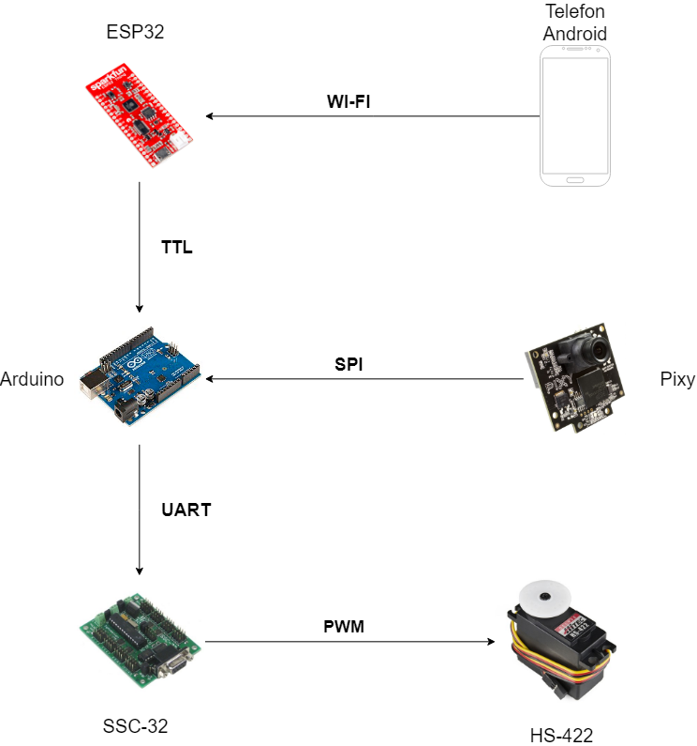
Diagrama de ansamblu a Sistemului

Slide 4
Funcțiile sistemului
Modul autonom
Detectarea obiectului
Deplasarea către obiect
Modul comandat manual
Capacitatea de a reproduce mișcările robotului:
Lovirea obiectului cu unul dintre membre
Deplasare în față/spate
Întoarcere la stânga/dreapta
Șut cu piciorul stâng/drept

Slide 5
Echipamente hardware
Placă ArduinoUNO
Procesare informații Pixy
Algoritm detecție și decizie
Cameră Pixy CMUcam5
Procesare imagine
Placă SSC-32
Control servo-motoare
Procesare comenzi ESP-32

Slide 6
Echipamente hardware
Placă ESP-32
Recepție comenzi de la aplicația mobilă
Servo-motor HS-442
Mișcarea membrelor robotului
PC
Stocarea și utilizarea programelor auxiliare: PixyMon, LynxTerm
Transmisie comenzi către Arduino
Programarea aplicațiilor: ArduinoIDE, Android Studio
Alimentarea plăcii SSC-32 și a motoarelor
Sursă de tensiune Extech 382280

Slide 7
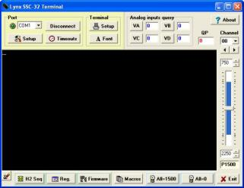
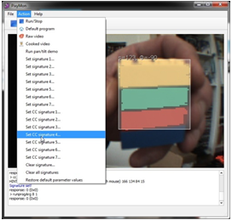
Tehnologii software utilizate
Arduino IDE – C/C++
PixyMon
LynxTerm
GitHub

Slide 8
Aplicație
Mod comandat manual
Procesarea comenzilor de la aplicația mobilă
Executarea comenzilor
Mod autonom
Algortim detecție
Algoritm decizional
Execuție mișcări

Slide 9
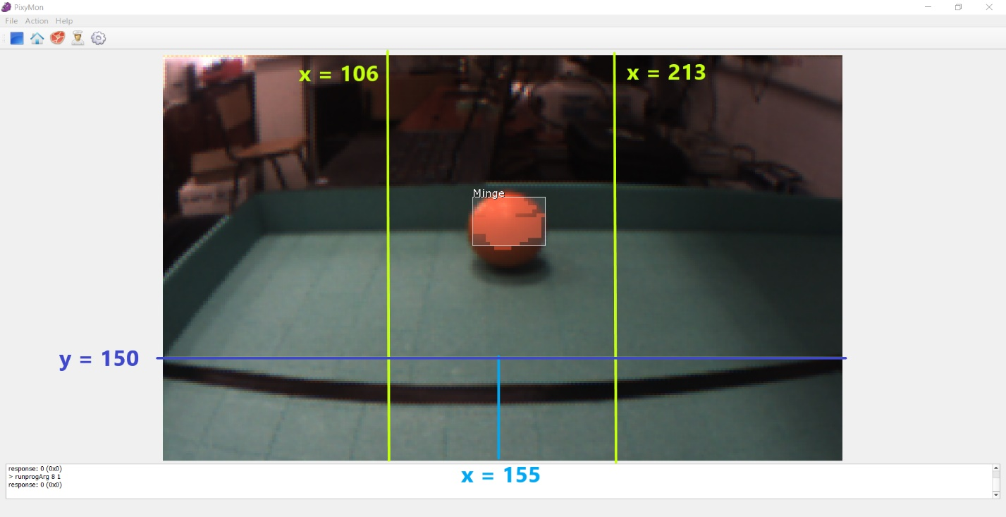
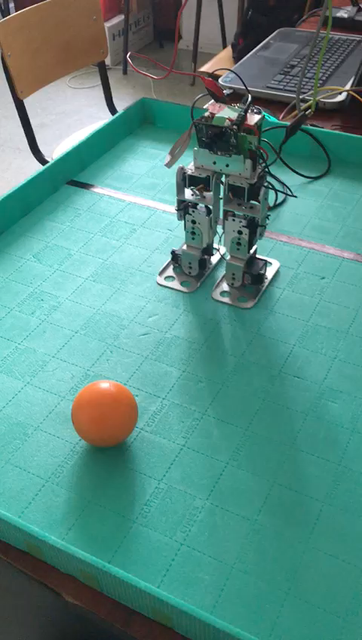
Aplicație
Obiect detectat în cadranul din mijloc
Situat în partea superioară a imaginii
Mișcare în față

Slide 10
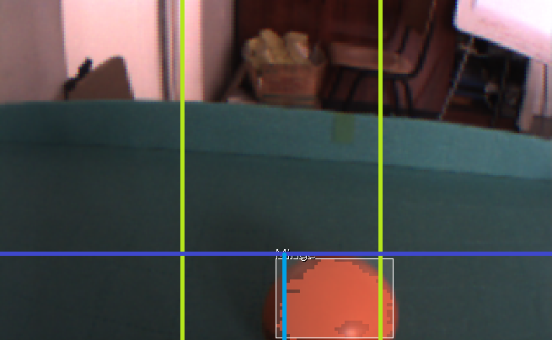
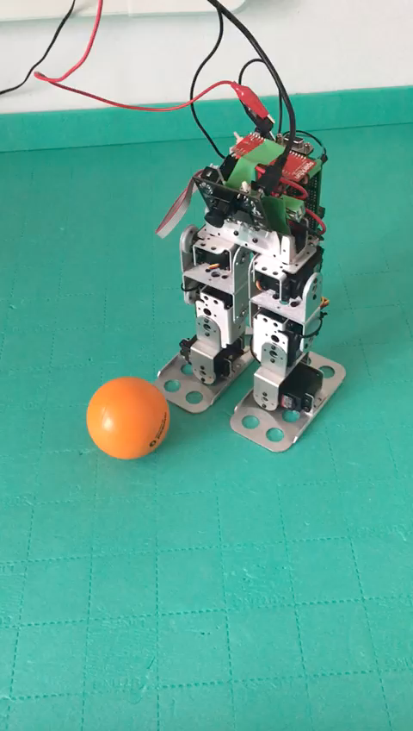
Aplicație
Obiect detectat în cadranul din mijloc
Situat în partea de jos a imaginii
Șut cu piciorul stâng/drept după caz

Slide 11
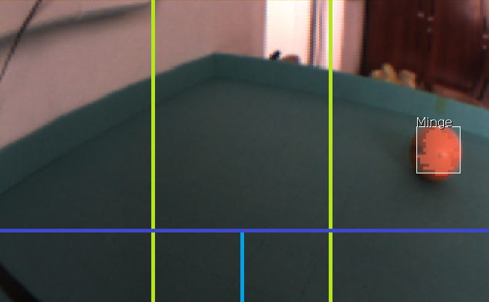
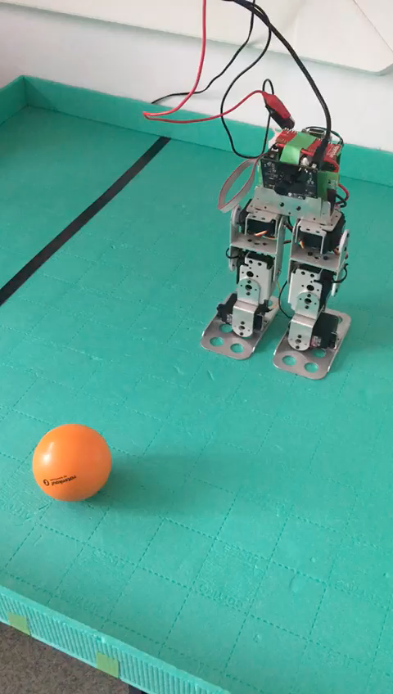
Aplicație
Obiect detectat într-unul din cadranele laterale
Mișcare stânga/dreapta după caz

Slide 12
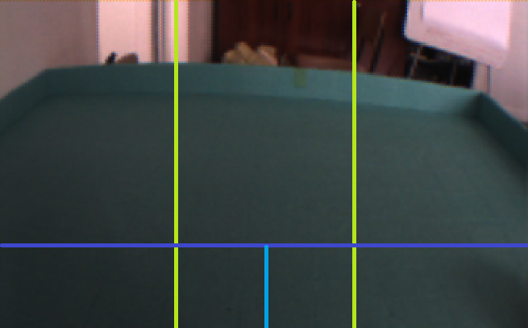
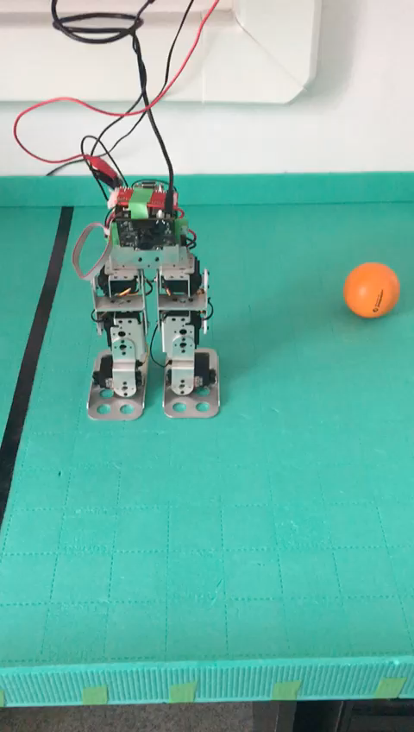
Aplicație
Nu este detectat obiect
Mișcare în spate și apoi stânga 90°

Slide 13
Probleme Întâmpinate
Lumina ambientală diferită
Pas robot
Echilibru robot
Frecarea cu suprafața
Interconectarea modulelor

Slide 14
Dezvoltări viitoare
Căutarea altor tipuri de obiecte
Optimizarea algoritmului de căutare
Alimentarea de la o baterie
Recunoașterea unor coduri de culori

Slide 15
Concluzii
Dezvoltarea capacităților de lucru în echipă
Aplicarea cunoștințelor dobândite în cadrul facultăți
Dezvoltare profesională
Proiect antrenant și interesant

Slide 16
VĂ Mulțumesc Pentru Atenția Acordată!

